Slide 1

TIẾNG VIỆT 2

Slide 2
Thứ …. ngày … tháng ….. năm 2023
Viết:
Chữ hoa X

Slide 3
YÊU CẦU CẦN ĐẠT
Biết viết chữ hoa X cỡ vừa và nhỏ.
Hiểu và trình bày đúng câu ứng dụng.
Rèn tư thế ngồi viết và trình bày vở của HS

Slide 4
Quan sát chữ hoa X (cỡ chữ vừa)
1
6
5
5
X
4
4
3
3
2
2
1
Đường
kẻ đậm
1
2
3
4

Slide 5
Quan sát chữ hoa X (cỡ chữ nhỏ)
1
X
2
1
1
2

Slide 6
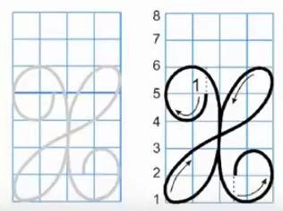

Viết chữ hoa X (cỡ chữ vừa)
2

Slide 7
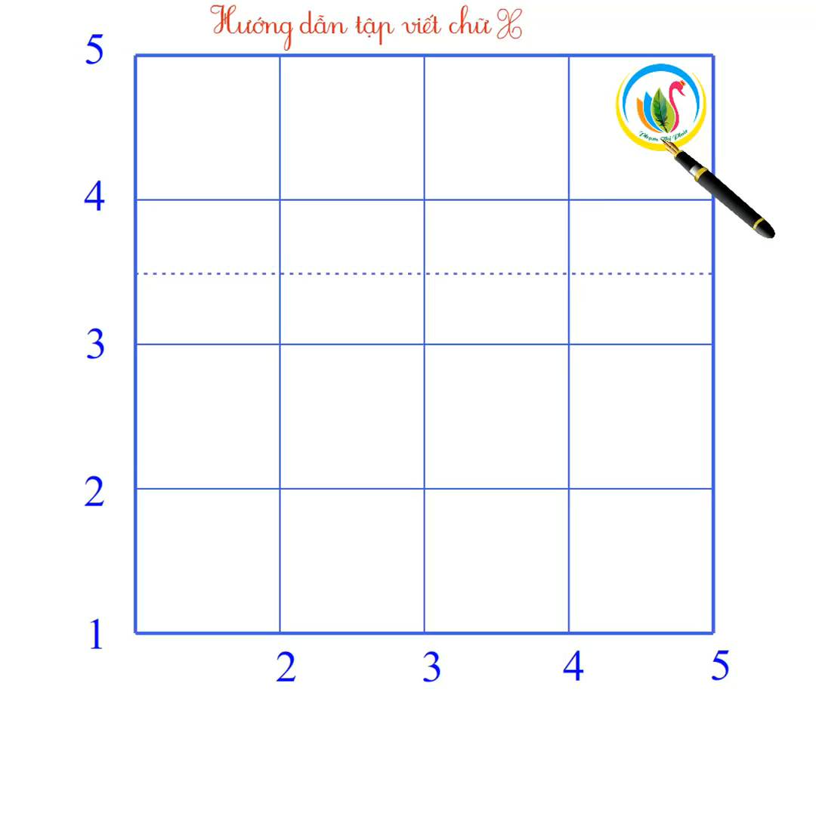
Viết chữ hoa X (cỡ chữ nhỏ)
2
Notes:
Cho HS viết 2 con chữ 1 lần cho nhanh chứ k lại cháy giờ

Slide 8


Trang 14

Slide 9

Viết câu ứng dụng
3
XĎân ωϙ, hàng cây χĹn đưŊg κay áo jƞ.
o
o
o
o
o
o
o
o

Slide 10

XĎân

Slide 11

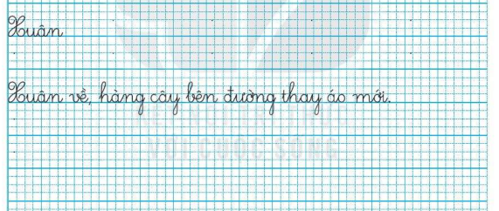
Trang 14

Slide 12
Vận dụng:
Tìm tên riêng có tiếng bắt đầu bằng chữ hoa X.

Slide 13
Dặn dò

